Slide 1
AFRICKÝ DEN
PRO 3.A a 3.B
ZŠ Školní Vrchlabí

Slide 2
7.10.2013, 9.B, pod vedením Mgr. Věry Vodnárkové

Slide 3
AFRICKÝ DEN
Pro žáky 3 .tříd jsme si připravili ( my žáci 9.B) africký den.
Děti postupně ve skupinkách procházely 7 stanovišti.
Na každém stanovišti se seznamovaly s nějakými
africkými zajímavostmi – nemají batohy- vše nosí na hlavě, chodí často bosi, žijí u nich jiná zvířata, pěstují se u nich kakaové boby na výbornou čokoládu, jejich kultura je trochu odlišná – masky,……………… .

Slide 4
1. SVAČINKA
Děti poslepu ochutnávaly různé druhy ovoce ( jablko, meloun, broskve, banán, kiwi,..)
Jako překvapení dostaly i kousek čokolády
Ochutnaly také čaj – Roobois – z afrického keře

Slide 5
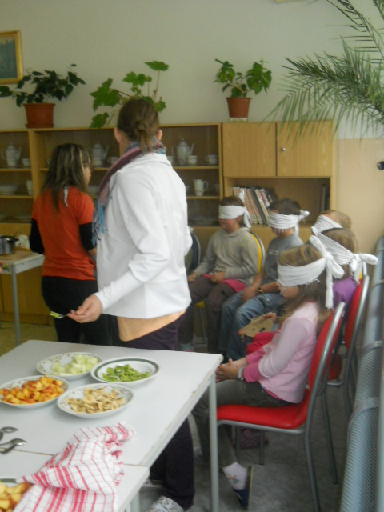
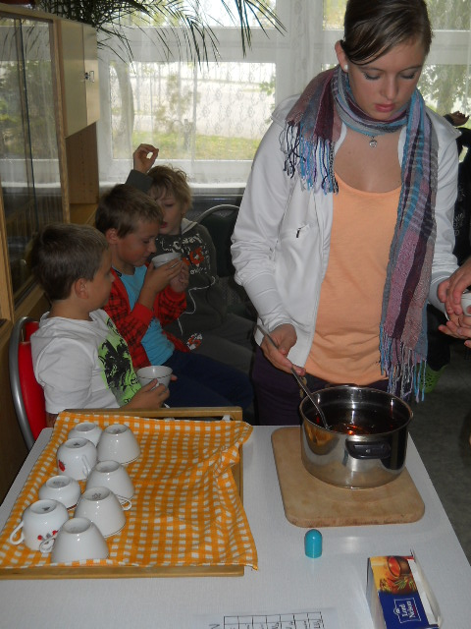
1. SVAČINKA

Slide 6
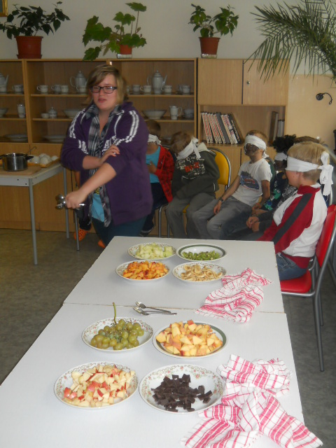
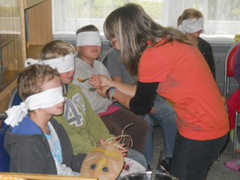
1. SVAČINKA

Slide 7
2.CHODÍME BOSI
Pro děti jsme připravili nášlapnou stezku – šišky, písek, valounky, trávu, mech, suché listí
Poslepu a naboso rozpoznávaly jednotlivé přírodniny

Slide 8
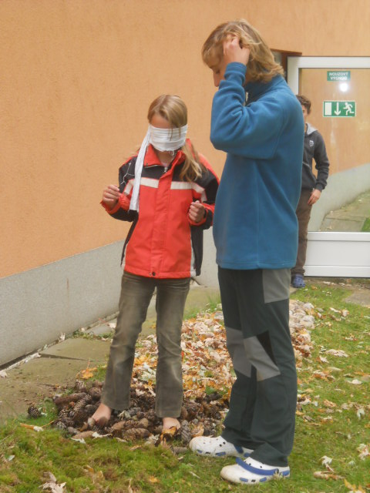
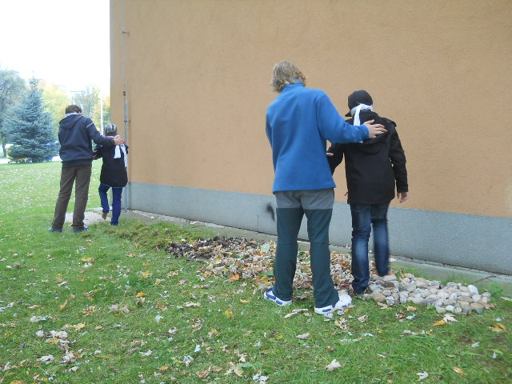
2. CHIODÍME BOSI

Slide 9
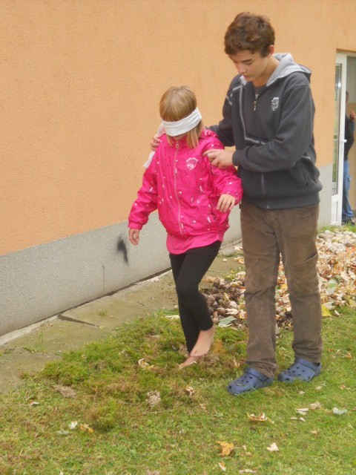
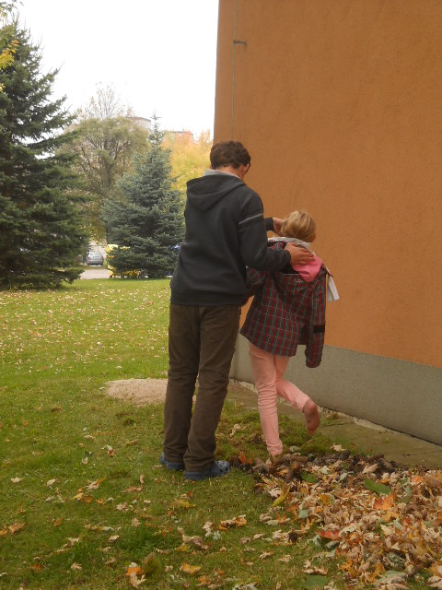
2.CHODÍME BOSI

Slide 10
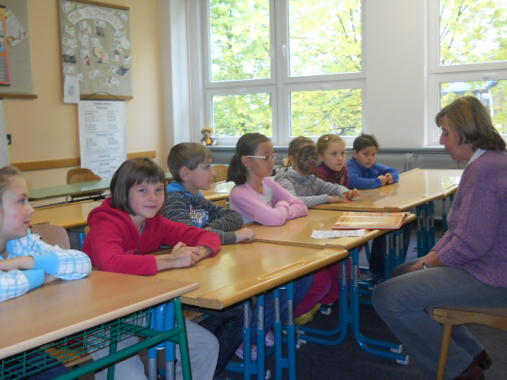
3. Africká pohádka
Děti si poslechly africkou pohádku-
Chytrá Ajša

Slide 11
4.ARICKÁ ZVÍŘATA
Na tomto stanovišti děti opět se zavázanýma očima, pouze hmatem poznávaly africká zvířata – ve formě plyšáků
Vědomosti si obohatily o anglické názvy některých zvířat

Slide 12
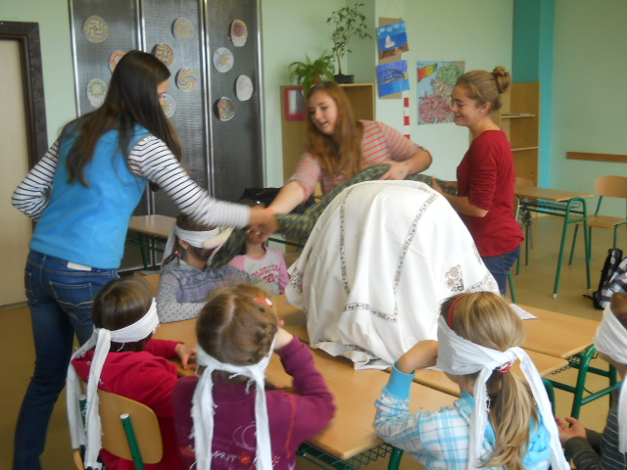
4. AFRICKÁ ZVÍŘATA

Slide 13
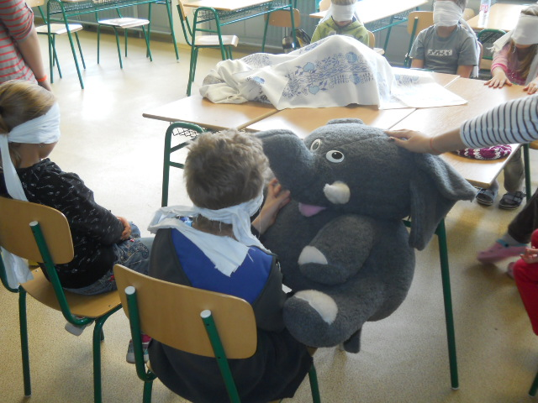
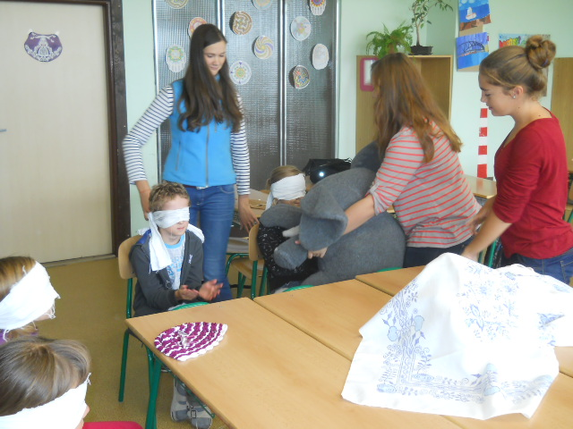
4. AFRICKÁ ZVÍŘATA

Slide 14
5. NOŠENÍ NÁKLADU
Děti si vyzkoušely, jaké je to nosit náklady na hlavě
Nejprve zkoušely nést na hlavě list papíru, kdy protrénovaly svoji soustředěnost, vyrovnanost a rovnováhu, poté už přišly na řadu mísy s nákladem

Slide 15
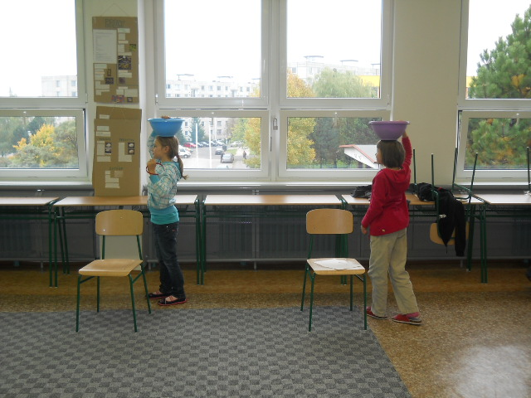
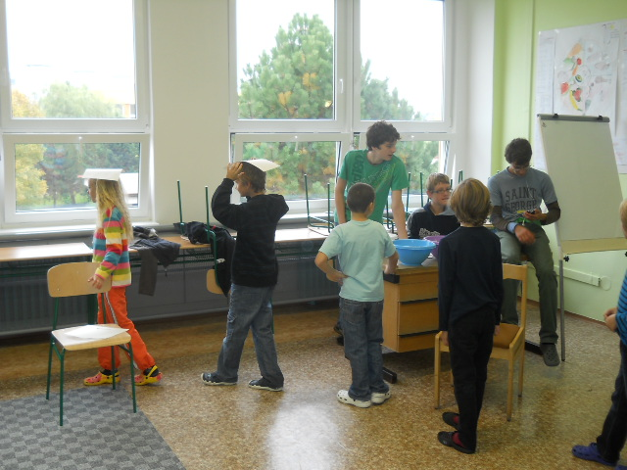
5. NOŠENÍ NÁKLADU

Slide 16
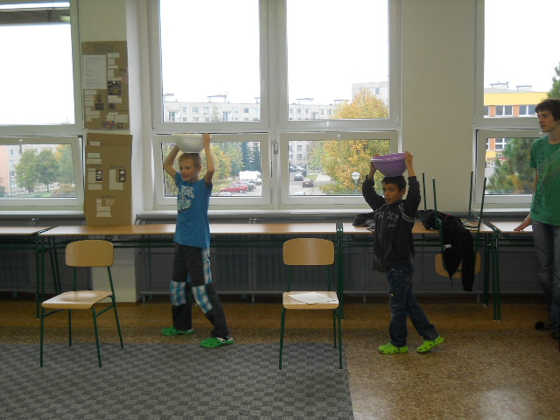
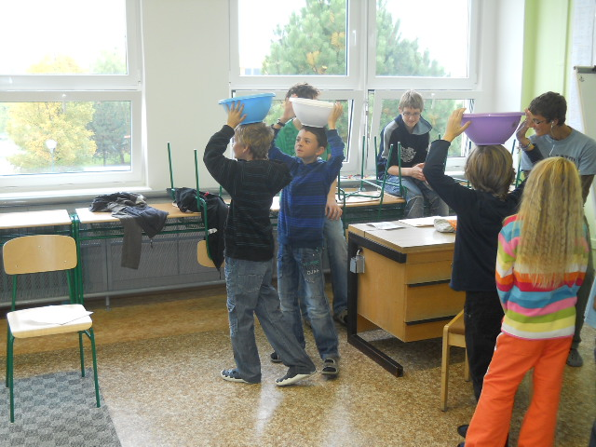
5. NOŠENÍ NÁKLADU

Slide 17
6. AFRICKÉ MASKY
Děti si mohly vybrat některou připravenou masku a samy si ji ozdobily malbou voskovkami

Slide 18
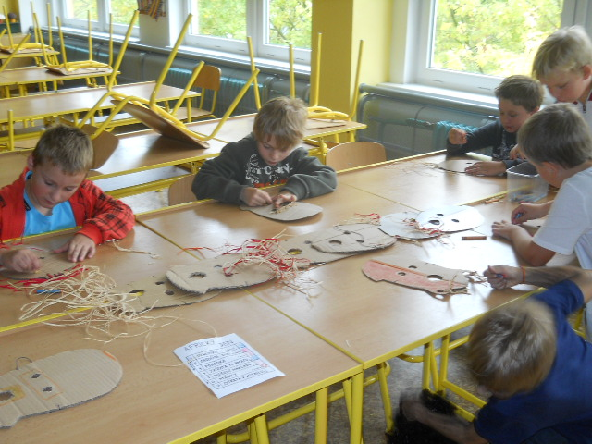
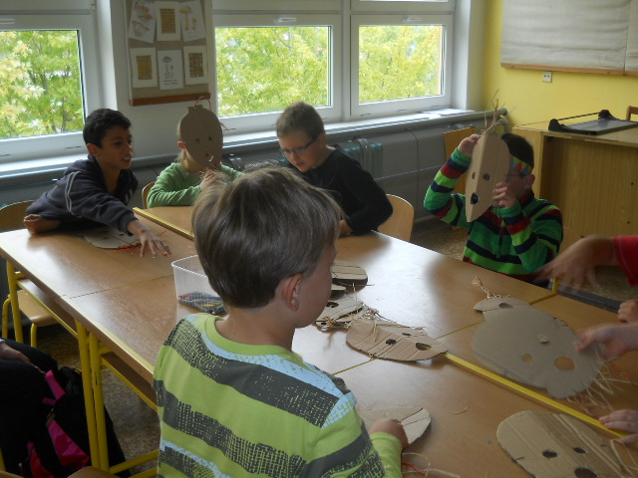
6.AFRICKÉ MASKY

Slide 19
7. ZVÍŘATA V DETAILU
Děti měly za úkol k fotografiím, znázorňující část zvířete , přiřadit název zvířete
3 velké fotografie jsme rozstříhali a děti je skládaly jako puzzle

Slide 20
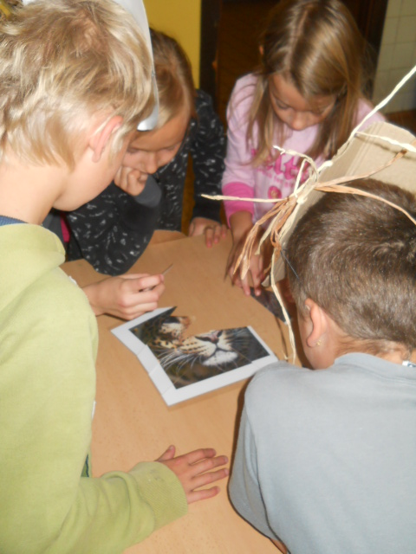
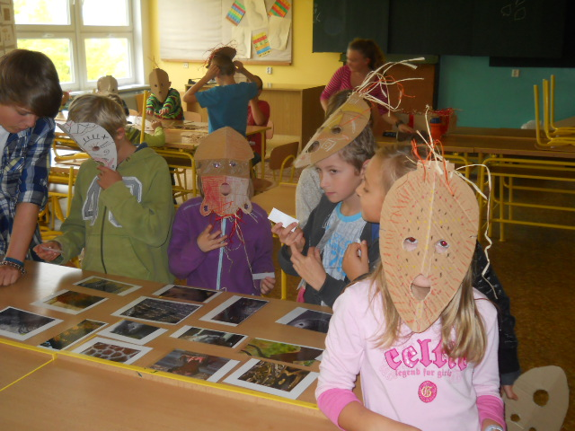
7. ZVÍŘATA V DETAILU

Slide 21
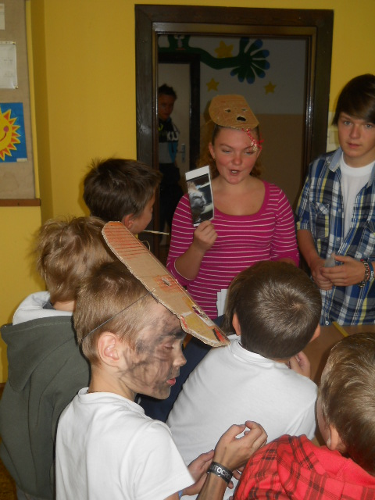
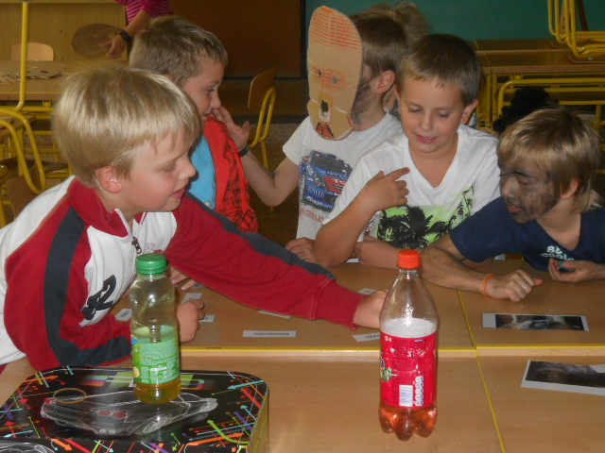
7. ZVÍŘATA V DETAILU

Slide 22
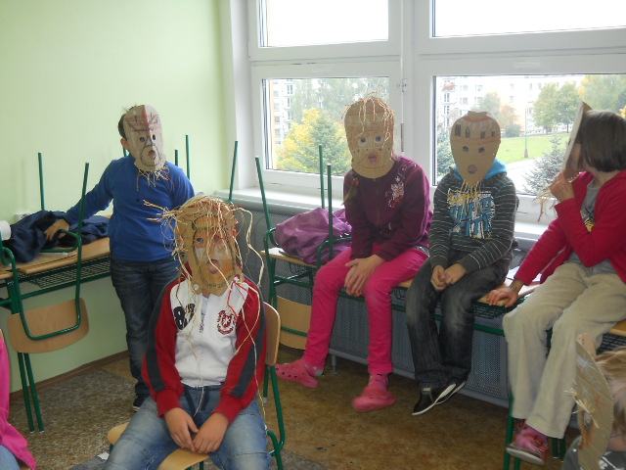
Společné rozloučení
Na závěr jsme si zazpívali písničku -
PĚT MINUT V AFRICE

